Slide 1
La Didattica per competenze e l’insegnamento – apprendimento della Matematica
Roberto Capone
www.robertocapone.com
rcapone@unisa.it

Slide 2
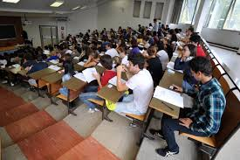
La Scuola per imparare a vivere

Slide 3
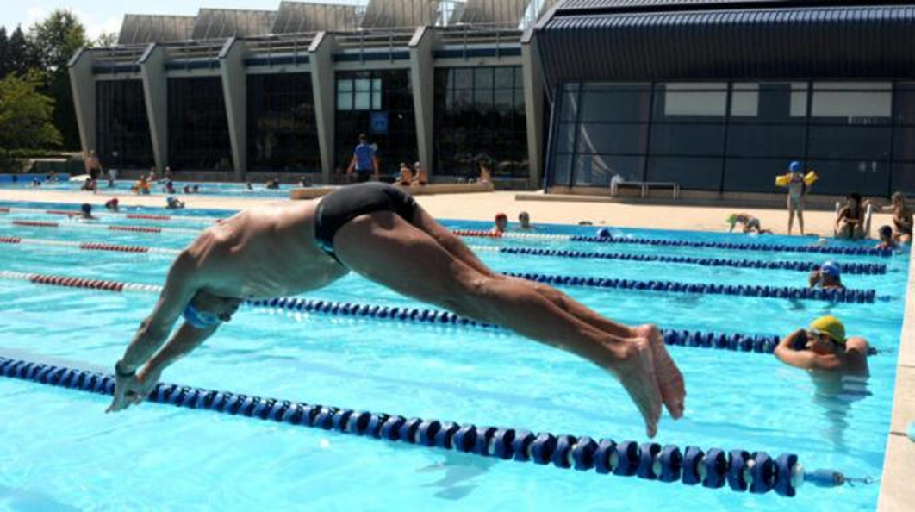
Vi insegno a nuotare
Poniamoci in piedi sul bordo della vasca;
diamoci una spinta con gli arti posteriori in modo tale che la discesa in acqua sia il più possibile verticale

Slide 4
Vi insegno a nuotare
Rappresentiamo l’asse simmetrico del corpo in modo tale che al movimento del braccio sinistro corrisponda la spinta della gamba destra e viceversa;
quando il collo ruota in modo tale che la bocca è al pelo libero dell’acqua bisogna espirare, parallelo deve inspirare

Slide 5
Verifica
Test a risposta multipla
1. In che modo bisogna respirare quando la bocca è al pelo libero dell’acqua:
A. Ispirare
B. Espirare
C. Rimanere in apnea
D. Nessuna delle precedenti
2. Qual è l’angolo che il bacino forma con la verticale per ottimizzare la discesa in acqua?
A. 30°
B. 45°
C. 60°
D. Nessuna delle precedenti
Items Vero/Falso
3. La spinta con gli arti posteriori è il più possibile verticale alla vasca V/F
4. Il movimento del braccio destro e della gamba destra deve essere sincrono V/F

Slide 6
Il naufragar m’è dolce …
La memoria fonologica è uno straordinario dominio del sistema cognitivo e spesso ci si limita a imparare attraverso prassi verbali messe in memoria … Col rischio di naufragare

Slide 7
La didattica per competenze
Il quadro teorico

Slide 8
Diverse visioni di «competenza»
Competenza come performance
Visione di chi concepisce la competenza come performance, quindi come un requisito relativo al piano organizzativo e non alla persona, e tende a costruire “dizionari di competenze” di matrice neo-tayloristica (più evidente nell’approccio britannico)
Competenza come somma di parti
Visione di chi concepisce la competenza come una somma di parti (conoscenze, abilità, capacità) e, quindi, pone a oggetto di cura i frammenti (conoscenze, abilità, capacità) e non il tutto:
OCDE, Le Boterf
Visione di chi concepisce la competenza come l’atto della mobilitazione efficace della persona di fronte a problemi

Slide 9
La competenza [può essere concepita] come un insieme articolato di elementi: le capacità, le conoscenze, le esperienze finalizzate. La capacità in termini generali può essere definita come la dotazione personale che permette di eseguire con successo una determinata prestazione, quindi la possibilità di riuscita nell’esecuzione di un compito o, in termini più vasti, di una prestazione lavorativa. L’esperienza finalizzata consiste nell’aver sperimentato particolari attività lavorative, o anche extralavorative, che hanno consentito di esercitare, provare, esprimere le capacità e le conoscenze possedute dalla persona.(W. Levati, M. Saraò, Il modello delle competenze, Franco Angeli, Milano 1998)

Slide 10
Diverse visioni di «competenza»
La competenza non è uno stato od una conoscenza posseduta. Non è riducibile né a un sapere, né a ciò che si è acquisito con la formazione. [...] La competenza non risiede nelle risorse (conoscenze, capacità) da mobilizzare, ma nella mobilizzazione stessa di queste risorse. [...]. Qualunque competenza è finalizzata (o funzionale) e contestualizzata: essa non può dunque essere separata dalle proprie condizioni di “messa in opera”. [...] La competenza è un saper agire (o reagire) riconosciuto. Qualunque competenza, per esistere, necessita del giudizio altrui.
G. Le Boterf, De la compétence, Les éditions de l’Organisation, Paris 1994
La competenza può essere definita come un sistema coordinato di conoscenze e abilità che sono mobilitate dal soggetto in relazione ad uno scopo (un compito, un insieme di compiti o un’azione) che lo interessano e che favoriscono buone disposizioni interne motivazionali e affettive
(Pellerey, 2003)

Slide 11
Diverse visioni di «competenza»
(Le competenze) non possono ridursi ad una sola disciplina; esse suppongono e creano delle connessioni tra conoscenze e suggeriscono nuovi usi e nuove padronanze, il che significa che “le competenze generano competenze”
(D’Amore, 2000)
L’idea è di fornire dei contenuti spendibili fuori dal mondo della scuola, nella vita quotidiana, da “cittadini” più che da “studenti”…. Le competenze devono costituire un bagaglio (non tanto di nozioni, quanto delle abilità di risolvere situazioni problematiche, sapendo scegliere risorse, strategie e ragionamenti) per il cittadino»; si tratta quindi di individuare degli importanti contenuti che costituiscono il cuore fondante, il nucleo attorno al quale ruotano altri contenuti.
(Arzarello, Robutti, 2002)

Slide 12
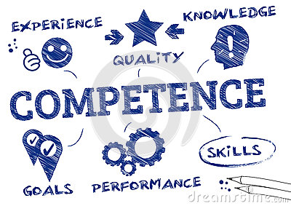
Dalle competenze alla competenza
La competenza è una integrazione di conoscenze (sapere), abilità (saper fare), capacità metacognitive e metodologiche (sapere come fare, trasferire, generalizzare, acquisire e organizzare informazioni, risolvere problemi), capacità personali e sociali (collaborare, relazionarsi, assumere iniziative, affrontare e gestire situazioni nuove e complesse, assumere responsabilità personali e sociali)
Il passaggio dalle competenze alla competenza e dai 3 savoir (sapere, saper fare e saper essere) all’unico saper agire (e reagire). In quest’ottica, non esiste competenza senza la co-presenza di tutti questi fattori. La competenza, quindi, viene intesa come la mobilitazione di conoscenze, abilità e risorse personali, per risolvere problemi, assumere e portare a termine compiti in contesti professionali, sociali, di studio, di lavoro, di sviluppo personale; in sintesi, cioè, un “sapere agito”

Slide 13
Il substrato culturale
"Dov’è la conoscenza che perdiamo nell’informazione? Dov’è la saggezza che perdiamo nella conoscenza?
ELIOT
"Dunque, poiché tutte le cose sono causate e causanti, aiutate ed adiuvanti, mediate ed immediate, e tutte sono legate da un vincolo naturale e insensibile che unisce le più lantane e le più disparate, ritengo che sia impossibile conoscere le parti senza conoscere il tutto, così come è impossibile conoscere il tutto senza conoscere il tutto?
PASCAL
"E’ meglio una testa ben fatta che una testa ben piena«
MONTAIGNE

Slide 14
Le missioni dell’educazione per Morin
Attitudine ad organizzare la conoscenza
Insegnamento della condizione umana
Apprendistato alla vita
Apprendistato all’incertezza
Educazione alla cittadinanza nazionale, europea e planetaria

Slide 15
Le missioni dell’educazione per Morin
La cittadinanza civile, politica e sociale ‘classica’
(diritti e doveri civili, politici, etico-sociali ed economici della Costituzione Italiana)
La cittadinanza ‘glocale’
(globale e locale), tra identità locali, appartenenze,particolarismi e nuove identità sovranazionali (per noi quella europea in particolare)
la cittadinanza planetaria, bio-naturalistica, multimediale, di genere, delle generazioni future (concetto di “cittadinanza diffusa”)
Altre cittadinanze

Slide 16
Le tre sfide
La sfida culturale
La sfida sociologica
La sfida civica

Slide 17
La sfida culturale
E’ necessario confrontare sapere umanistico (che affronta la riflessione sui fondamentali problemi umani e favorisce l’integrazione delle conoscenze) e la cultura tecnico-scientifico (che separa i campi, suscita straordinarie scoperte ma non una riflessione sul destino umano e sul divenire della scienza stessa)
Alleanza tra le due culture. No alla superspecializzazione

Slide 18
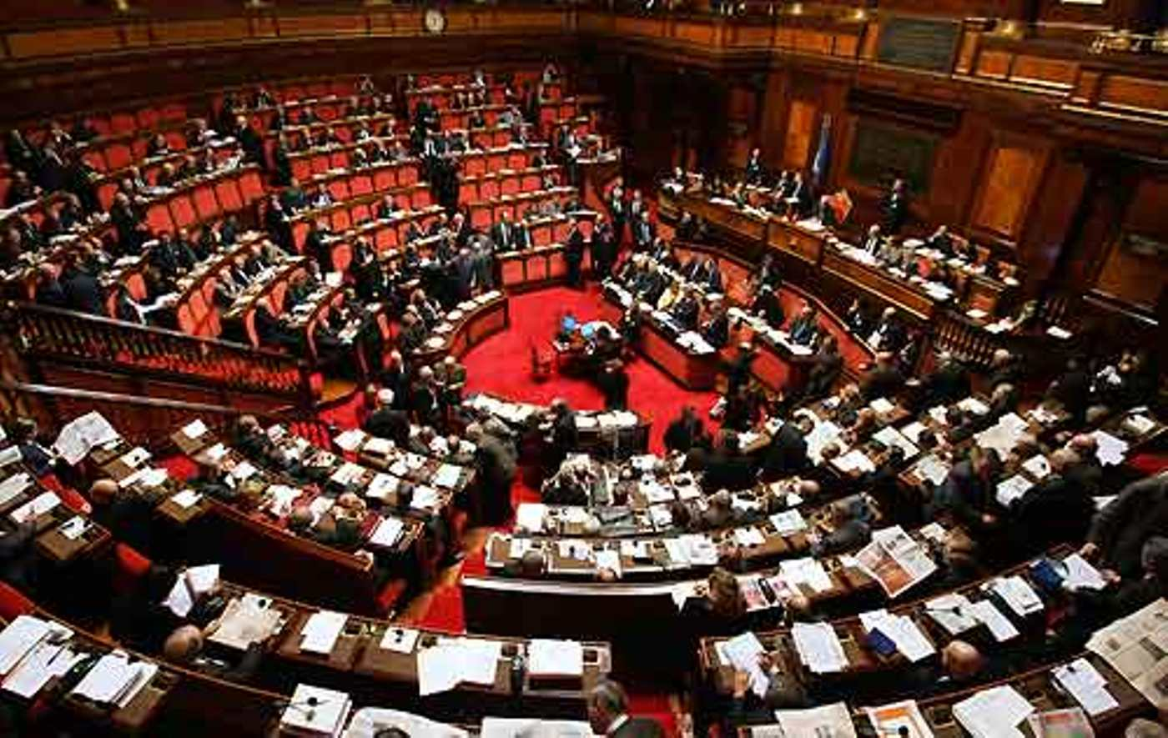
La sfida civica
Il sapere è diventato sempre più esoterico (accessibile ai soli specialisti) e anonimo (quantitativo e formalizzato). Si giunge così all’indebolimento del senso di responsabilità (poiché ciascuno tende ad essere responsabile solo del proprio compito specializzato) ed all’indebolimento della solidarietà
Superare il deficit democratico . No ai politici «specialisti»

Slide 19
La sfida sociologica
L’informazione è una materia che la conoscenza deve prima integrare e padroneggiare; la conoscenza deve essere costantemente rivisitata e riveduta dal pensiero; il pensiero è oggi più che mai il capitale più prezioso per l’individuo e la società
il problema dell’intelligenza neuro-cerebrale artificiale

Slide 20
Le tre sfide
Raccogliere le tre sfide significa procedere ad una "riforma dell’insegnamento che deve condurre alla riforma di pensiero e la riforma di pensiero deve condurre a quella dell’insegnamento" (pag. 13).

Slide 21
Le tre sfide
Una proposta non programmatica ma paradigmatica.
1° Occorre riformare le menti per riformare le Istituzioni, ma occorre contemporaneamente riformare le Istituzioni per riformare le menti.
2° la relazione scuola/società è:
√ ologrammatica : la singola scuola porta dentro di sé l’intera società così come la società porta al suo interno tutte le scuole.
√ ricorsiva: la società produce la scuola che produce la società

Slide 22
Inter – poli- trans disciplinarietà
Superare l’iperspecialismo
Essere disponibili allo sconfinamento e alle migrazioni interdisciplinari (nascita di discipline ‘ibride’ e di nozioni migratrici)
Lavorare su progetti ‘inter’ e ‘poli’ disciplinari (esempio: la frantumazione dell’Io agli inizi del Novecento investe la filosofia, la storia, la fisica, la matematica, le lingue straniere)
Disporre di un ‘occhio extra-disciplinare

Slide 23
Inter – poli- trans disciplinarietà
Pluri o multi
disciplinarietà
Interdisciplinarietà
Transdisciplinarietà
“Scambio di dati e
informazioni tra pensieri
diversi”
“Comunicazione e
integrazione tra contenuti e
metodi di saperi diversi”
“Valorizza le conoscenze delle
singole discipline che,
alimentandosi le une con le
altre, riescono a dare una
visione del mondo che
singolarmente non avrebbero
mai potuto dare”

Slide 24
La testa “ben fatta”
Ma come è una testa ben fatta?
Morin sostiene che una tale testa è caratterizzata non dall’accumulo del sapere quanto piuttosto dal poter disporre allo stesso tempo di:
a) una attitudine generale a porre e a trattare i problemi
b) principi organizzatori che permettano di collegare i saperi e di dare loro senso

Slide 25
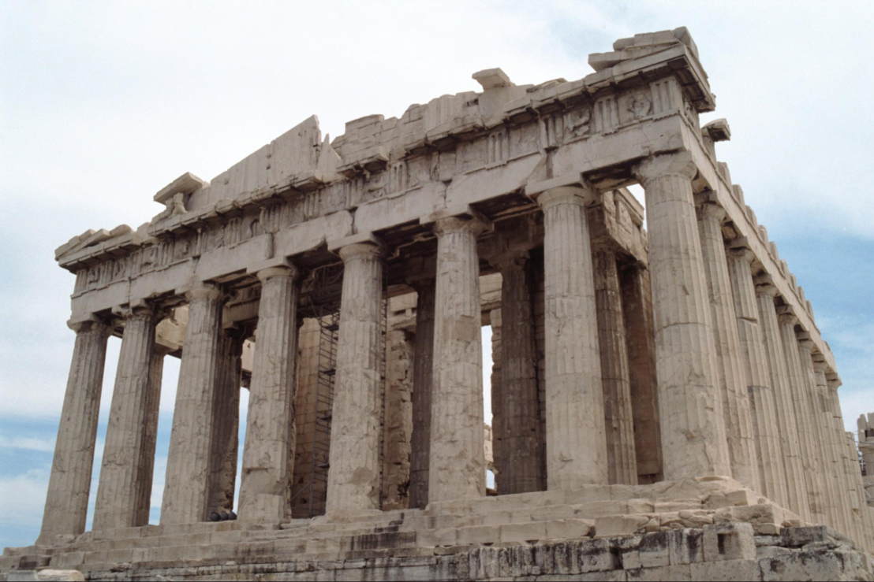
La testa “ben fatta”
La testa ben fatta va dunque al di là del sapere parcellizzato (e quindi al di là delle "discipline")
Riconnette sapere umanistico e sapere scientifico,
Mette fine alla separazione fra le due culture
Consente di rispondere alle sfide poste dalla globalità e dalla complessità delle vista quotidiana, sociale, politica, nazionale e mondiale

Slide 26
Identikit dell’insegnante
Fornire una cultura che permetta di distinguere, contestualizzare, globalizzare, affrontare i problemi
Insegnare la cittadinanza terrestre come comunità di destino
Preparare le menti a rispondere alle sfide che la crescente complessità
Preparare le menti ad affrontare l’incertezza
Educare alla comprensione umana fra vicini e lontani
Insegnare l’affiliazione (a partire dal proprio villaggio sino al villaggio globale)
I tratti essenziali dell’insegnante sono
(pag. 106):
Sono questi i punti necessari per uscire dal pensiero chiuso e parcellizzato, ripiegato su se stesso, sul proprio sempre più minuscolo pezzetto di puzzle.

Slide 27
La Didattica per competenze
Come realizzare la didattica per competenze
Essa ci permette al massimo di conseguire conoscenze e abilità, ma non competenze.
Genera sempre più estraniazione e rifiuto negli alunni
La didattica trasmissiva ed esercitativa non basta più
Aiutare gli studenti a conseguire competenze
Superamento del concetto di programmazione
Dobbiamo offrire occasioni di assolvere in autonomia i “compiti significativi”, cioè compiti realizzati in contesto vero o verosimile e in situazioni di esperienza, che implichino la mobilitazione di saperi provenienti da campi disciplinari differenti
Capacità di generalizzare, organizzare il pensiero, fare ipotesi, collaborare, realizzare un prodotto materiale o immateriale

Slide 28
La Didattica per competenze
Come realizzare la didattica per competenze
Essa ci permette al massimo di conseguire conoscenze e abilità, ma non competenze.
Genera sempre più estraniazione e rifiuto negli alunni
La didattica trasmissiva ed esercitativa non basta più
Aiutare gli studenti a conseguire competenze
Superamento del concetto di programmazione
Dobbiamo offrire occasioni di assolvere in autonomia i “compiti significativi”, cioè compiti realizzati in contesto vero o verosimile e in situazioni di esperienza, che implichino la mobilitazione di saperi provenienti da campi disciplinari differenti
Capacità di generalizzare, organizzare il pensiero, fare ipotesi, collaborare, realizzare un prodotto materiale o immateriale

Slide 29
La Didattica per competenze
Strategie, tecniche, strumenti didattici per costruire competenze
La didattica tradizionale, basata prevalentemente sull’azione del docente, sulla trasmissione di conoscenze e sull’esercizio di procedure, permette di conseguire al massimo delle buone abilità.
La competenza, invece, si vede e si apprezza in situazione, come “sapere agito”, capacità di reagire alle sollecitazioni offerte dall’esperienza, mobilitando tutte le proprie risorse cognitive, pratiche, sociali, metodologiche, personali.
Accanto alle lezioni, alle esercitazioni, al consolidamento di procedure, che pure non vanno certo eliminati, è necessario prevedere discussioni, lavori in gruppo, studio di casi, soluzioni di problemi di esperienza, presa di decisioni, realizzazione di compiti significativi.

Slide 30
La Didattica per competenze
Cognitivismo Costruttivismo Costruzionismo
Cognitivismo Costruttivismo Costruzionismo
Enattivismo (Costruttivismo + Embodied)

Slide 31
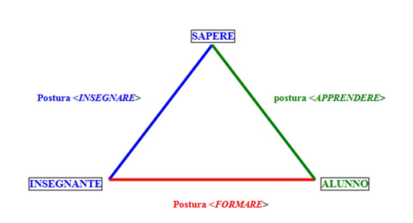
Parafrasando Kant
Così come un liquido assume la forma del contenitore che lo contiene, il concetto assume la caratteristica di chi se lo sta costruendo. Dunque il concetto viene decostruito nella sua apparente obiettività e viene ricostruito adattandolo alla singola persona. (D’Amore)
La relazione più significativa fra i tre “vertici” di quel triangolo è proprio quella umana, non si può ridurre a una metodologia miracolosa. (Houssaye)

Slide 32
La Didattica per competenze
Role Playing
Ricerca-Azione
Digital Storytelling
Situated learning
Brainstorming

Slide 33
La Didattica per competenze
Scrum
Design thinking
APS (applied problem solving
Flipped teaching
IBSE

Slide 34
Situated Learning
La teoria dell’apprendimento situato afferma che la conoscenza non è un insieme di nozioni teoriche apprese, ma frutto di un processo dinamico, cioè della partecipazione attiva di un soggetto all'interno di un contesto, data dall'interazione con gli altri membri e la situazione circostante.
Ciò contrasta con quanto si fa tradizionalmente in classe, dove la conoscenza è solitamente presentata in forma astratta e slegata dal contesto. L'interazione sociale ha una grande importanza si entra a far parte di una comunità di pratica che ha come obbiettivo la produzione di conoscenza, in modo da trasmettere convinzioni e comportamenti da acquisire. Quando i principianti o i nuovi arrivati si spostano dalla periferia al centro di questa comunità diventano più attivi e assumono il ruolo di esperti.

Slide 35
Situated Learning
L'individuo, non apprende attraverso lezioni che trasmettono una quantità definita di conoscenze astratte che verranno poi assimilate e applicate in altri contesti, ma "impara facendo" (learning by doing). Questo è un modello di apprendimento che coinvolge la persona in situazioni di pratica reale, in cui dovrà assimilare nozioni in relazione all'azione che sta svolgendo; infatti hanno un ruolo fondamentale in questo tipo di apprendimento l'improvvisazione, i casi reali d'interazione e i processi emergenti.

Slide 36
Situated Learning
Caratteristica peculiare è la capacità di apprendere in rapporto alla capacità di svolgere dei compiti, l'apprendimento coinvolge l'intera persona in attività, compiti, funzioni che sono parte di sistemi di relazioni delle comunità sociali. Per imparare è necessario partecipare alle pratiche significative di una certa comunità, e nello stesso tempo contribuendo anche a definirle e a innovarle.
L'apprendimento è dunque un processo che avviene all'interno di una cornice partecipativa e non in un ambiente individuale; ed è quindi mediato dalle diverse prospettive dei copartecipanti

Slide 37
Situated Learning
L'apprendimento situato si basa su tre principi fondamentali:
la conoscenza è acquisita in modo situato e quindi trasferita solo in situazioni simili;
l'apprendimento è il risultato di un processo sociale che comprende modi di pensare, di percepire, di risolvere i problemi, e interagisce con le conoscenze dichiarative e procedurali;
l'apprendimento non è separato dal mondo dell'azione ma coesiste in un ambiente sociale complesso fatto di attori, azioni e situazioni.
Grazie a questi tre principi, l'apprendimento situato si differenzia da ogni altra forma di apprendimento esperienziale. Lo studente apprende i contenuti attraverso delle attività piuttosto che tramite l'acquisizione di informazioni in pacchetti discreti organizzati dall'insegnante

Slide 38
Situated Learning
I compiti critici dell'insegnante sono:
selezionare situazioni che impegnino lo studente in attività complesse, realistiche e centrate sul problema;
fornire scaffolding ai nuovi studenti e quindi conoscere il tipo e l'intensità di guida necessarie per aiutarli a gestire la situazione ed il calo progressivo del supporto con l'acquisizione da parte dello studente di competenze addizionali;
ridefinire il suo ruolo da trasmettitore a facilitatore dell'apprendimento sottolineando i progressi degli studenti, costruendo un ambiente di apprendimento collaborativo,incoraggiando la riflessione ed aiutando gli studenti a diventare più consapevoli della loro condotta in un certo contesto per facilitare il transfer;
valutare continuamente la crescita intellettuale dei singoli individui e della comunità d'apprendimento

Slide 39
Lo sapevate che impariamo …
10% di ciò che leggiamo
20% di ciò che ascoltiamo
30% di ciò che vediamo
50% di ciò che vediamo e sentiamo
70% di ciò che discutiamo con gli altri
80% di ciò che abbiamo esperienza diretta
95% di ciò che spieghiamo ad altri

Slide 40
Lavorare con le emozioni
La Competenza è la Capacità di far fronte ad un compito o a un insieme di compiti, riuscendo a mettere in moto e a orchestrare le proprie risorse interne, cognitive, affettive e volitive e a utilizzare le risorse esterne disponibili in modo coerente e fecondo. (Pellerey, 1983)
Tutti i processi di apprendimento sono al tempo stesso cognitivi ed emotivi
Un approccio didattico che consideri sia la componente emotiva che la metacognitiva incentiva la motivazione all’apprendimento e favorisce il self empowerment, cioè aumento del potere interno alla persona
Gli esseri umani pensano, provano sentimenti e agiscono e questi tre fattori si combinano per dare significato all’esperienza. Una educazione vincente non deve concentrarsi esclusivamente sui fattori cognitivi ma considerare anche i sentimenti e le azioni individuali. Vanno prese in considerazione tra forme di apprendimento: l’apprendimento cognitivo, l’apprendimento emotivo e l’apprendimento psicomotorio (Novak, 2001)

Slide 41
La Didattica per competenze
Politica, società, dimensione del sacro
Amicizia, sentimenti, nuovo amore, contrattualità di coppia
Gli studenti sono molto propensi a studiare criticamente i processi che li riguardano sviluppando capacità autoscopiche.
Famiglia naturale
Famiglia sociale, gruppo dei pari
Amano affrontare certi temi non in seno alla famiglia naturale ma alla famiglia sociale che assume la funzione di superpotenza educativa e affettiva che li influeza nel modo di pensare, di agire e di comportarsi

Slide 42
La Didattica per competenze
Il docente, per rendere motivanti le proposte didattiche e significativo l’apprendimento, può far consapevolmente leva sull’interesse per il mondo interiore e l’importanza della gruppalità e promuovere attività metacognitive sulle emozioni sia a livello individuale che di gruppo
Si può pensare alla visione di un film o alla lettura di un libro divulgativo sul tema

Slide 43
La Didattica per competenze

Slide 44
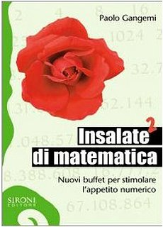
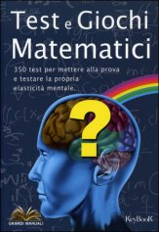
La Didattica per competenze

Slide 45
La Didattica per competenze
Dopo il film o la lettura di un libro
Domande-stimolo
Elaborazione in piccoli gruppi sui momenti salienti
Questionario metacognitivo
Discussione in classe
Il docente dovrà essere abile a legare gli stimoli emersi con i contenuti disciplnari

Slide 46
Uso di Mediatori Didattici
"Mediatore è ciò che agisce da tramite tra soggetto e oggetto nella produzione di conoscenza, sostituisce la realtà perché possa avvenire la conoscenza, ma non si sostituisce alla realtà esautorandola, pur richiedendo di essere trattato come se fosse la realtà,ma sempre- in quanto mediatore - conservando lucidamente la consapevolezza che la realtà non è esauribile da parte dei segni, quali che essi siano. " (Damiano, 2000)
ATTIVI (fanno ricorso all'esperienza diretta) es. l'esperimento scientifico
ICONICI (utilizzano le rappresentazioni del linguaggi grafico e spaziale) fotografie, carte geografiche, schemi, diagrammi, mappe concettuali
ANALOGICI (si rifanno alle possibilità di apprendimento insite nel gioco e nella simulazione)
SIMBOLICI (utilizzano i codici di rappresentazione convenzionali e universali, come quelli linguistici) es la lezione verbale dell'insegnante
"la complementarietà è il carattere comune a tutti i mediatori" e che sia necessaria la loro INTEGRAZIONE

Slide 47
La Didattica per competenze
La flessibilità delle tecniche didattiche per valorizzare le differenze individuali
L’utilizzo flessibile e versatile delle tecniche didattiche è indispensabile per lasciare spazio alle differenti modalità di apprendimento che presenta la classe e per consolidare ciò che è stato imparato da ciascuno.
Sappiamo che gli alunni sono diversi per stili cognitivi, per modalità di approccio al compito, per capacità di astrazione, per stili di attribuzione, per tipologie di pensiero e di intelligenza.
Non sarebbe, però, possibile mettere in pratica strategie strettamente individualizzate; invece, variando le tecniche didattiche, si può andare incontro alle differenze individuali, che sono raggruppabili in macrocategorie.

Slide 48
Verso una nuova didattica
Ogni bambino sceglie che attività fare e per quanto tempo; l’ambiente deve essere organizzato in modo da rispettare gli effettivi bisogni dei bambini, tutto deve essere a dimensione dell’altezza dei bambini. «Il metodo d’osservazione dev’essere stabilito su una sola base: cioè che i bambini possano liberamente esprimersi e così rivelarci bisogni e attitudini che rimangono nascosti o repressi quando non esista un ambiente adatto a permettere la loro attività spontanea»
Bisogna dare molta importanza al gioco e alla lettura; si possono costruire con materiale economico come cartone o legno, oggetti facili da maneggiare per i bambini. Essi sono costantemente in contatto con la natura, escono in giardino ed esplorano l’ambiente circostante, fanno il vino dopo aver pigiato l’uva, catalogano le foglie, analizzano piante e animali. I maestri non hanno le cattedre, affiancano costantemente i loro alunni

Slide 49
Verso una nuova didattica
I maestri non dovranno assolutamente essere aggressivi, dovranno dare fiducia ai loro allievi e dovranno essere capaci di preparare un ambiente ricco di oggetti significativi e stimolanti l’apprendimento. Bisognerebbe avere una scuola che abolisce i voti, i premi e i castighi; il bambino avrà l’opportunità di verificare da solo se e dove sbaglia ed eventualmente di correggersi con l’aiuto del maestro
Maria Montessori
1907

Slide 50
Gli stili cognitivi
Secondo alcune ricerche psico-pedagogiche, le persone si caratterizzano in base agli stili cognitivi che utilizzano, ovvero alle modalità di costruzione del pensiero di ricordo e recupero dell’informazione, di assunzione decisionale e di approccio al compito.
sistematico-intuitivo
analitico-globale
verbale-visuale
impulsivo-riflessivo
convergente-divergente
La scuola si deve adoperare per fornire agli alunni strumenti e occasioni affinché essi imparino a sviluppare modalità flessibili e “miste” riguardo agli stili di apprendimento

Slide 51
La Didattica per competenze
Lo stile sistematico-intuitivo: è uno stile di pensiero orientato alla costruzione di ipotesi.
Le persone sistematiche tendono a privilegiare modalità graduali di pensiero, che si sviluppano passo per passo, mettendo in fila le informazioni e utilizzandole per costruire l’ipotesi;
le persone intuitive, al contrario, utilizzano soltanto alcune delle informazioni per costruire un’ipotesi e, proseguendo nell’indagine, si servono delle ulteriori informazioni per confermare o meno l’ipotesi iniziale;

Slide 52
La Didattica per competenze
Lo stile analitico-globale: è uno stile di percezione legato alle modalità di accesso all’informazione. Le persone analitiche tendono a vedere nella realtà i particolari;
Le persone analitiche tendono a vedere nella realtà i particolari;
le persone globali, al contrario, tendono a vedere la realtà in modo olistico, prestando minor attenzione ai dettagli.
Potremmo dire che i globali tendono a vedere la foresta, gli analitici gli alberi;

Slide 53
La Didattica per competenze
Lo stile verbale-visuale: è una modalità di accesso, organizzazione e recupero dell’informazione.
Le persone di tipo verbale tendono a ricordare meglio il materiale che si presenta loro sotto forma di parola, parlata o scritta;
le persone visuali tendono a ricordare meglio il materiale corredato di stimoli visivi (accentuazioni grafiche, come il grassetto, il colore; organizzazione particolare del testo, in tabelle, paragrafi, didascalie ecc.; ausili visivi, come foto e disegni)

Slide 54
La Didattica per competenze
Lo stile impulsivo-riflessivo: è una modalità di azione e assunzione di decisione. È l’unico caso tra gli stili in cui la polarità impulsiva va corretta, perché danneggia l’accuratezza delle decisioni e, se portata all’estremo, si connota come patologica.
La persona impulsiva tende ad affrontare il compito e ad assumere decisioni senza analizzare accuratamente i dati a disposizione, ma passando direttamente “all’atto”, incorrendo facilmente in errori e decisioni non efficaci.
D’altra parte, anche una persona eccessivamente riflessiva va aiutata a velocizzare i propri processi decisionali, poiché modalità troppo lente possono rivelarsi poco efficaci in condizioni di crisi oppure nei casi in cui sia necessario decidere e agire in tempi rapidi.

Slide 55
La Didattica per competenze
Lo stile convergente-divergente: è uno stile di pensiero tale per cui le persone convergenti tendono a privilegiare modalità di pensiero e di azione improntate a procedure precise, meglio ancora se collaudate;
le persone divergenti tendono a percorrere modalità inusuali, nuove, innovative.
A seconda del compito, può essere più efficace una modalità convergente o una divergente.
Ad esempio, un’azienda che abbia bisogno di mettere a punto un prodotto nuovo, si avvarrà più proficuamente di persone divergenti, ma nel momento in cui il prodotto deve essere realizzato su larga scala sarà necessario che il processo produttivo segua procedure codificate e standardizzate, e quindi, in questo caso, le modalità convergenti si riveleranno più efficaci.

Slide 56
I diversi tipi di intelligenza
Dalle ricerche in campo psicologico, sappiamo che le persone possono differenziarsi anche rispetto ai tipi di intelligenza. Secondo la teoria delle intelligenze multiple dello psicologo Howard Gardner (nato nel 1943), ad esempio, ogni individuo possiede una “forma mentis” prevalente, che convive insieme ad altre con le quali si “miscela” in misura variabile. Si tratterebbe di doti genetiche, che si sviluppano in interazione con il contesto sociale.
Le dimensioni dell’intelligenza individuate da Gardner sono:
linguistica;
musicale;
logico-matematica;
spaziale e visiva;
corporeo-cinestetica;
sociale o interpersonale;
introspettiva o intrapersonale;
naturalistica.

Slide 57
La Didattica per competenze
Secondo un altro psicologo, Robert Sternberg (nato nel 1949), invece, il pensiero umano si compone di tre dimensioni fondamentali che si fondono in combinazioni personali e irripetibili di intelligenze diverse, in interazione con gli stili cognitivi:
pensiero analitico (capacità di giudicare, valutare, scomporre, fare confronti, rilevare contrasti, esaminare dettagli);
pensiero creativo (scoprire, produrre novità, immaginare, intuire);
pensiero pratico (si realizza nell’organizzazione, nell’abilità di usare strumenti, attuare concretamente progetti e piani mirati a obiettivi concreti).
Ciò che Sternberg afferma in modo deciso è che le differenze di intelligenza non sono di tipo quantitativo, ma qualitativo, e che ogni tipologia è preziosa per la società. È piuttosto l’approccio didattico tradizionale ad avere la maggiore responsabilità nell’esperienza di insuccesso e inefficacia degli alunni creativi e pratici.

Slide 58
La Didattica per competenze
L’aspetto interessante è che Sternberg sostiene che la didattica tradizionale tende a favorire gli alunni con pensiero analitico, penalizzando invece quelli con pensiero creativo e ancor più quelli con pensiero pratico-organizzativo. Lo studioso afferma che gli insegnanti, caratterizzandosi in prevalenza come persone di pensiero analitico, favoriscono gli alunni che somigliano a loro, attraverso una didattica prevalentemente
teorico-astratta e logico-deduttiva. Gli alunni analitici, infatti, di solito “riescono bene” nei test scolastici.
Al contrario, gli alunni creativi, che sovente percorrono strade che i docenti non si aspettano e hanno un approccio all’apprendimento che spesso non viene riconosciuto, hanno per lo più risultati medio-bassi nelle prove scolastiche; gli alunni di pensiero pratico, poi, che privilegiano un approccio induttivo e operativo all’apprendimento, troppo raramente trovano nella didattica tradizionale percorsi e proposte adatti a loro e generalmente hanno risultati scolastici bassi.

Slide 59
Le competenze chiave
Comunicare nella lingua madre Comunicare nelle lingue straniere Competenza Matematica e di base in Scienza e Tecnologia Competenza Digitale Imparare ad imparare Competenze sociali e civiche Apirito di iniziativa ed imprenditorialità Consapevolezza ed espressione culturale

Slide 60
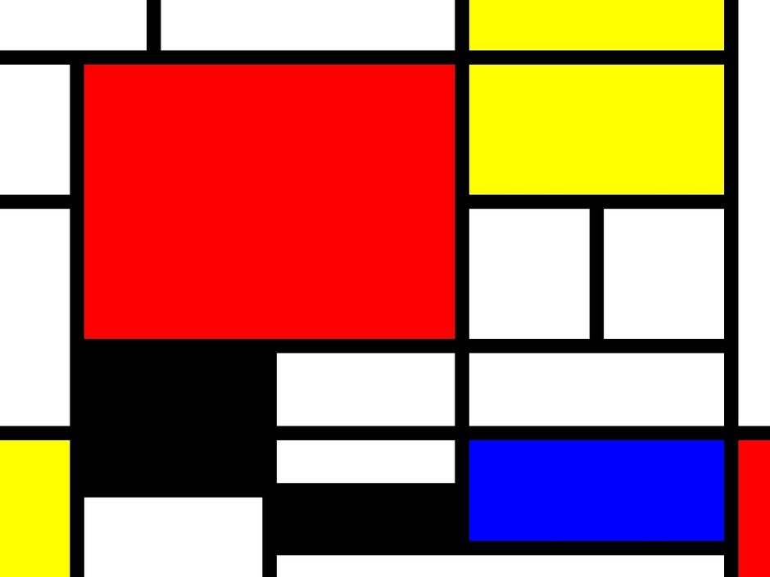
Le competenze chiave
Relazioni con gli altri Comunicare Collaborare e partecipare Agire in modo autonomo e responsabile
Costruzione del sè Imparare ad imparare Progettare
Risolvere problemi
Rapporto con la realtà
Individuare
collegamenti e relazioni
Gli assi culturali Le conoscenze e le abilità riferite a competenze di base sono ricondotte a quattro assi
Acquisire ed interpretare l'informazione

Slide 61
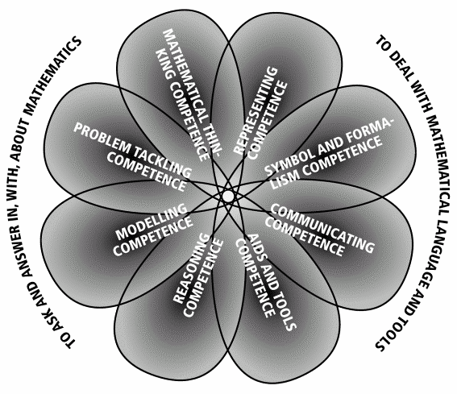
Sulle competenze Matematiche
La nozione di competenza matematica viene articolata in componenti denominate Mathematical Competencies (Niss, 2003):
Mathematical competence then means the ability to understand, judge, do and use mathematics in variety of intra- and extra mathematical contexts and situations in which mathematics plays or could play a role.
A mathematical competency is a clearly recognisable and distinct, major constituent of mathematical competence

Slide 62
Sulle competenze Matematiche
Sono otto le mathematical competencies individuate nell’ambito del progetto KOM (Kompetencer og matematiklaering):
Mathematical thinking competency
Problem tackling c.
Modelling c.
Reasoning c.
Representing c.
Symbol and formalism c.
Communicating c.
Aids and tools c.

Slide 63
Le competenze chiave: l’asse matematico
L'asse matematico ha la finalità di far acquisire allo studente saperi e competenze che lo pongano nelle condizioni di possedere una corretta capacità di giudizio e di sapersi orientare consapevolmente nei diversi contesti del mondo contemporaneo.
La competenza matematica, che non si esaurisce nel sapere disciplinare, consiste nell'abilità di individuare e applicare procedure che consentono di affrontare situazioni problematiche attraverso linguaggi formalizzati, oltre a vagliare la coerenza logica delle argomentazioni proprie ed altrui in molteplici contesti.

Slide 64
Le competenze chiave: l’asse matematico
Competenze di base a conclusione dell'obbligo d'istruzione
utilizzare le tecniche e le procedure del calcolo aritmetico ed algebrico, rappresentandole anche sotto forme algebrica;
confrontare ed analizzare figure geometriche , individuando in varianti e relazioni;
individuare le strategie appropriate per la soluzione a problemi
analizzare dati e interpretarli sviluppando deduzioni e ragionamenti sugli stessi, anche con l'ausilio di rappresentazioni grafiche, usando gli strumenti di calcolo e le potenzialità offerte da applicazioni specifiche di tipo informatico.

Slide 65
Le competenze chiave: l’asse matematico
L'asse matematico ha la finalità di far acquisire allo studente saperi e competenze che lo pongano nelle condizioni di possedere una corretta capacità di giudizio e di sapersi orientare consapevolmente nei diversi contesti del mondo contemporaneo.
La competenza matematica, che non si esaurisce nel sapere disciplinare, consiste nell'abilita di individuare e applicare procedure che consentono di affrontare situazioni problematiche attraverso linguaggi formalizzati, oltre a vagliare la coerenza logica delle argomentazioni proprie ed altrui in molteplici contesti.

Slide 66
Le competenze chiave: l’asse scientifico - tecnologico
L'asse scientifico-tecnologico ha l'obiettivo di facilitare lo studente nell'esplorazione del mondo circostante, per osservarne i fenomeni e comprendere il valore della conoscenza del mondo naturale e di quello delle attività umane.
Si tratta di un campo ampio e importante per l'acquisizione di metodi, concetti, atteggiamenti indispensabili a interrogarsi, osservare e comprendere il mondo, anche attraverso la conoscenza del proprio corpo, dei propri limiti e delle proprie possibilità.
L'apprendimento avviene per ipotesi e verifiche sperimentali, raccolta di dati, valutazione della loro pertinenza, formulazione di congetture, costruzione di modelli, superamento di difficoltà ed acquisizione di sempre nuovi schemi motori.
Obiettivo determinante e inoltre rendere gli studenti consapevoli dei legami tra scienza e tecnologie, della loro correlazione con il contesto culturale e sociale, con i modelli di sviluppo e con la salvaguardia dell'ambiente.

Slide 67
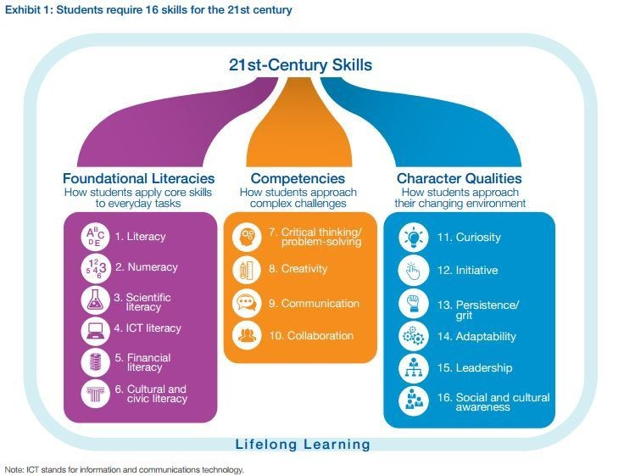
Le competenze del XXI secolo

Slide 68
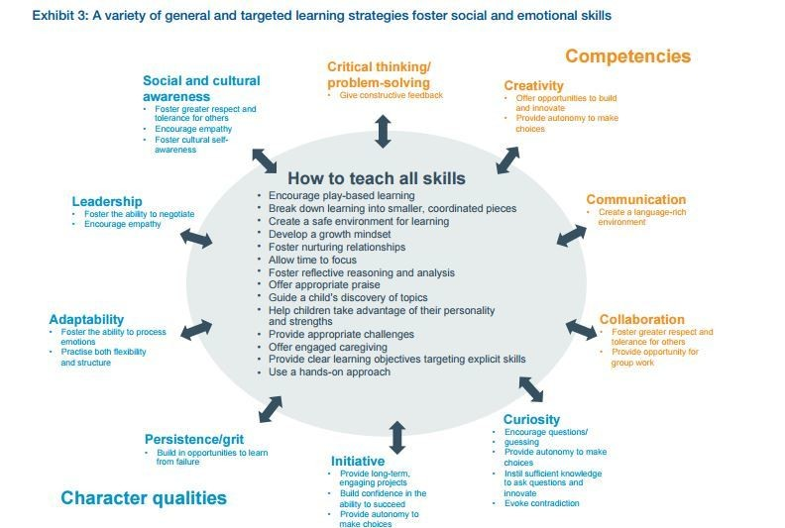
Le competenze del XXI secolo

Slide 69
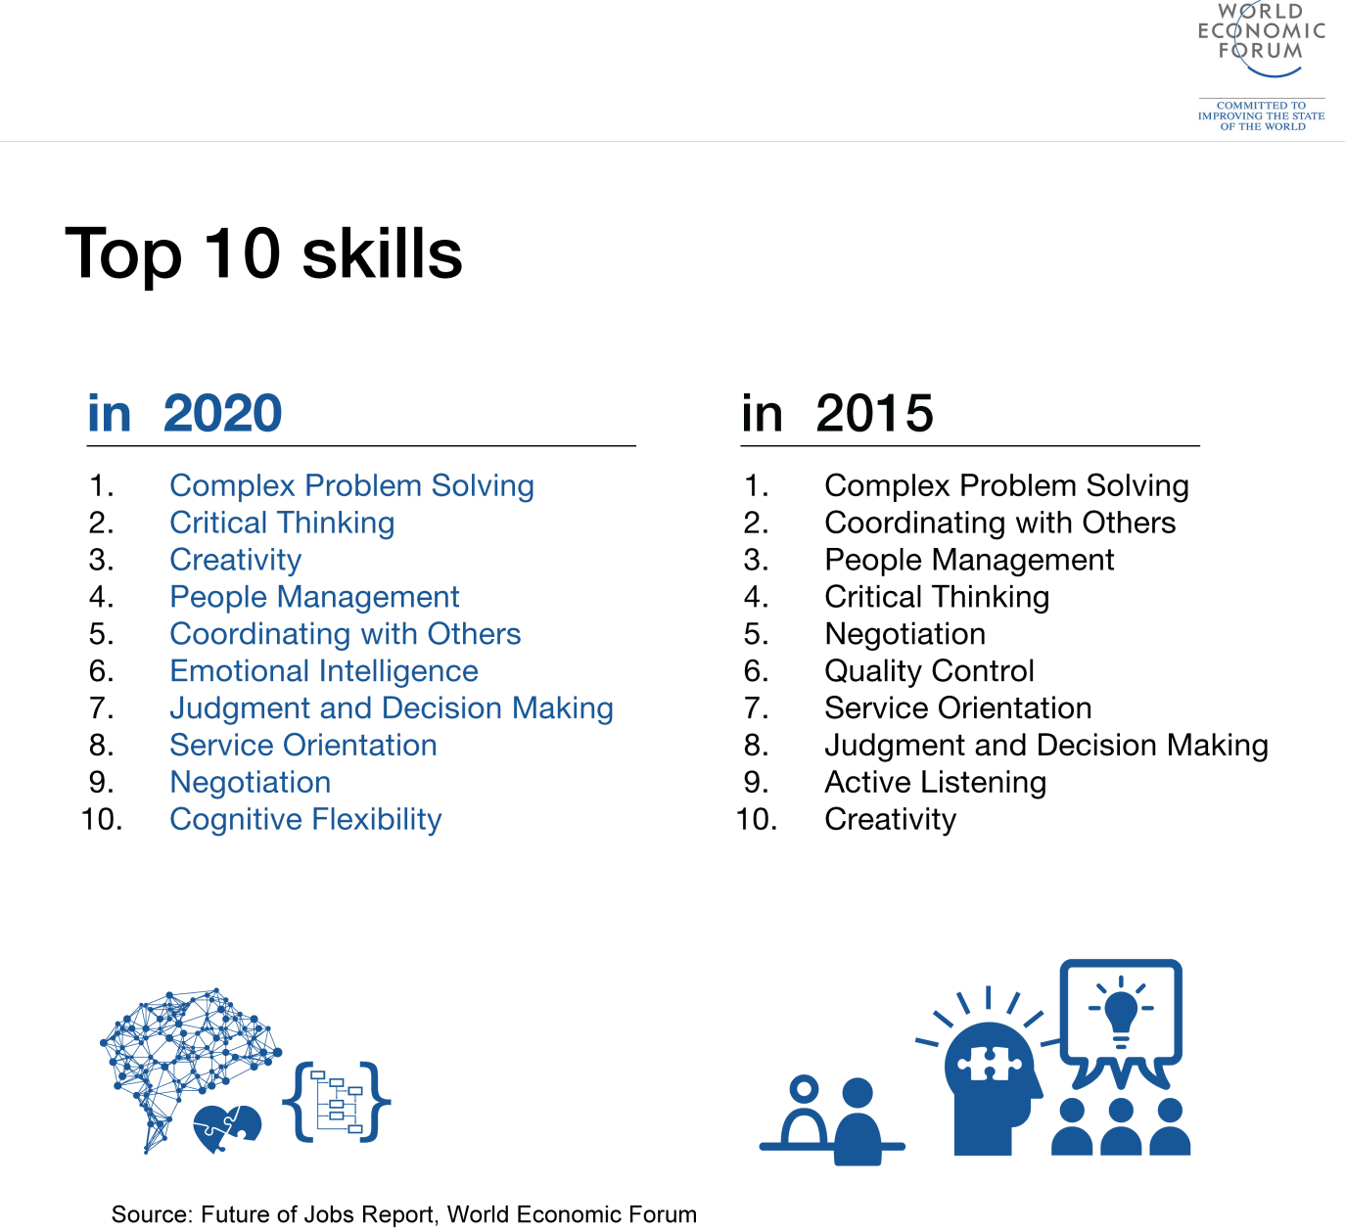
Le competenze del XXI secolo

Slide 70
La didattica per competenze
Prove autentiche

Slide 71
Prove esperte
Ciò che rende un individuo competente non è la conoscenza depositata nella mente ma come essa si accorda con quella degli altri e con gli strumenti. Diventare esperti equivale in un certo senso ad imparare a pensare dentro le cose a attraverso le situazioni, tenendo conto dei loro vincoli e delle loro risorse.

Slide 72
Dai saperi dichiarativi alle competenze
Il pensiero orientato alla soluzione di problemi presenta le seguenti caratteristiche (Resnick, 1987):
La capacità di contestualizzare l’informazione in uno sfondo di incertezza e di problematicità;
La visione olistica dei problemi e l’attitudine a formularne versioni multiple;
La capacità di formulare giudizi ed interpretazioni sfumate
La capacità di adottare procedimenti complessi e non algoritmici

Slide 73
La didattica per competenze
La valutazione
“Attribuzione di valore alla raccolta sistematica delle evidenze”

Slide 74
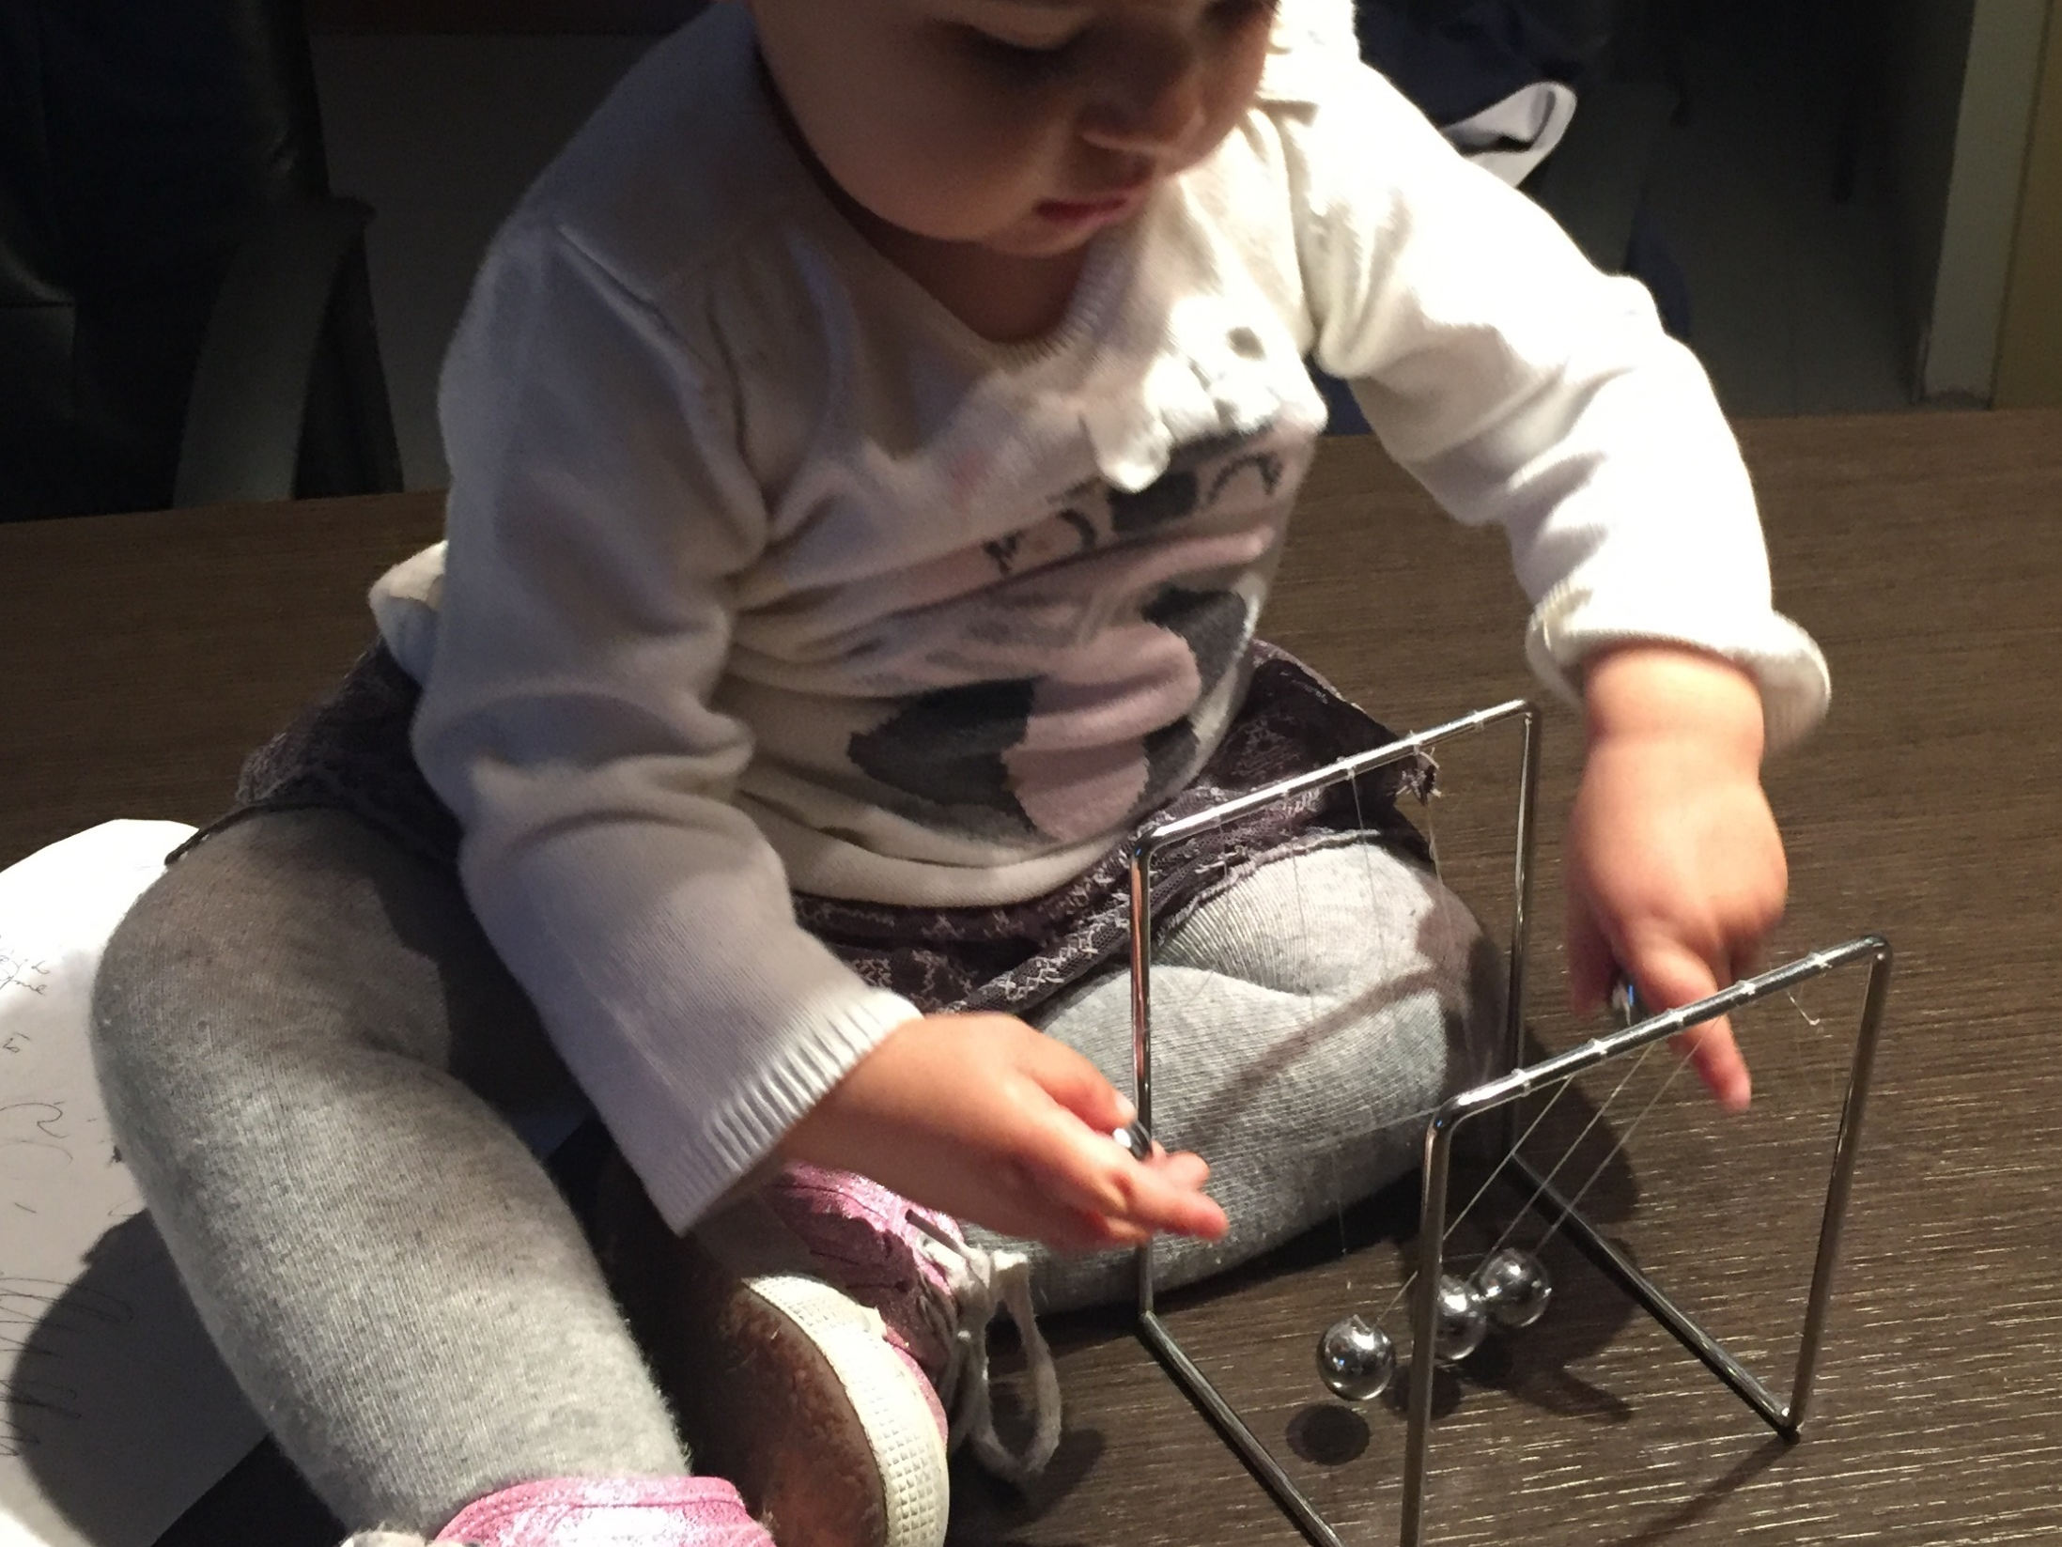
Il valore dell’apprendimento
La valutazione deve essere coerente alla metodologia didattica attivata e ai processi di apprendimento che essa facilita e accompagna. Chi utilizza forme trasmissive di insegnamento, non può che verificare le conoscenze, ovvero quanto e cosa lo studente ha recepito. Chi utilizza didattiche laboratoriali potrà rilevare non soltanto le conoscenze ma anche le abilità procedurali, ovvero come lo studente esegue qualcosa. Chi utilizza forme esperienziali e situate di insegnamento riuscirà a valutare i traguardi di competenza raggiunti, nei processi di utilizzazione critica e riflessiva delle conoscenze e delle abilità apprese (Rey et al., 2006)

Slide 75
Prove autentiche
Con la dizione generale ‘compito autentico’ (authentic task) si indica un incarico assegnato e/o assunto dagli studenti, il cui scopo è di promuovere e di valutare, insieme a loro, le conoscenze, le abilità e le competenze utilizzate nell’affrontare problemi veri e reali (Glatthorn, 1999). Il compito autentico è stato variamente interpretato: come ‘compito di realtà’ o ‘compito di vita reale’ (real task o real live task), ‘compito di prestazione’ (performance task), ‘compito esperto’ (expert task), ‘compito professionale’ (professional task).

Slide 76
Non tutto ciò che è reale è autentico
Le prove, siano esse autentiche o meno, conservano l’impostazione stimolo-risposta di impronta behaviorista: l’insegnante predispone gli stimoli, le domande o le richieste, conosce preventivamente le risposte o perlomeno i criteri di validità delle risposte o delle prestazioni, e gli allievi dal canto loro sono chiamati ad uniformarsi alle risposte o alle prestazioni attese;

Slide 77
I compiti autentici
I compiti autentici si fondano sull’impostazione costruttivista secondo cui il soggetto produce la conoscenza nell’agire riflessivo in situazioni di realtà. I compiti sono problemi complessi, aperti, che gli studenti affrontano per apprendere ad usare nel reale di vita e di studio le conoscenze, le abilità e le capacità personali, e per dimostrare in tal modo la competenza acquisita (Glatthorn, 1999).

Slide 78
Prove e Compiti
Ai fini della valutazione della competenza, la situazione di realtà è un elemento necessario per qualsivoglia tipo di approccio, per prove o per compiti, per problemi o per simulazioni (Alberici e Serreri, 2009). Ma non è sufficiente: ciò che distingue nettamente le prove dai compiti sono i paradigmi della competenza, responsabilità e autonomia, presenti solo nei compiti e non nelle prove. Con i compiti autentici lo studente esercita l’autonomia, si mobilita per costruire il suo sapere; è chiamato a selezionare, a scegliere e a decidere; con la responsabilità è tenuto a farsi carico e a rispondere delle sue decisioni e delle conseguenze che ne derivano.

Slide 79
La valutazione delle comptenze in Mat
In matematica si distinguono tre momenti fondamentali dell’azione didattica in cui si effettua una valutazione
Diagnostica
Prima di iniziare una unità di apprendimento si procede ad una verifica diagnostica e prognostica (ex ante).
Formativa
A circa metà dell’unità di apprendimento si procede ad una verifica in itinere che prevede questionari autovalutativi, rubriche valutative, compiti autentici verifica e valutazione delle conoscenze acquisite
Sommativa
Al termine dell’unità di apprendimento, una verifica finale (ex post) che prevede uno o più questionari di gradimento (alunni/famiglie/docenti), una rubrica valutativa, compiti autentici, verifica e valutazione delle conoscenze acquisite, valutazione del prodotto atteso.

Slide 80
La valutazione in matematica
L’apprendimento della matematica dei nostri studenti è basato sulla memorizzazione di informazioni, descrizioni ed enunciati cioè gli studenti sono dei bravissimi esecutori di procedure
Non padroneggiano le informazioni e quindi non sono in grado di trasferirle in altri contesti

Slide 81
La valutazione delle comptenze in Mat
La valutazione di competenze ridisegna le prospettive valutative a scuola.
La tradizionale verifica di acquisizione di contenuti e concetti da un punto di vista teorico e di studio non viene esclusa dalle nuove prospettive di valutazione ma la ingloba.
La tradizionale verifica dei contenuti non basta, infatti, da sola, a rilevare le capacità che gli studenti hanno nell’utilizzare tali contenuti e concetti nella risoluzione di problemi nei distinti ambiti disciplinari.
Da qui il recente interesse nel mondo della scuola e l’attenzione negli studi teorici sul concetto di valutazione autentica.
La “valutazione autentica” non privilegia forme standardizzate per la verifica e cerca di verificare non solo ciò che lo studente sa, ma ciò che sa fare contestualizzando ciò che sa

Slide 82
La valutazione delle comptenze in Mat
Con le “valutazioni autentiche” invece di adottare un modello che tende a verificare se lo studente ha raggiunto gli obiettivi prefissati dal docente e dalla scuola, si rimanda a un modello che si fondi su prestazioni reali, competenze da acquisire in un mondo reale.
Le valutazioni di processo, tra pari, di gruppo o di natura collaborativa diventano forme privilegiate in quanto si fondano su contesti meno formalizzati e più realistici rispetto alle forme tradizionali
I principali studi sulle forme alternative e nuove forme di verifica prendono le mosse, nel contesto internazionale, proprio nei paesi anglosassoni che hanno speso maggiori energie a costruire e utilizzare il testing negli anni precedenti.

Slide 83
La valutazione delle comptenze in Mat
Resnick aveva identificato le grandi discontinuità fra apprendimento scolastico e la natura dell’attività cognitiva fuori della scuola:
la scuola si concentra sulla prestazione individuale, mentre il lavoro mentale all’esterno è spesso condiviso socialmente;
la scuola è finalizzata a incoraggiare il pensiero privo di supporti, mentre il lavoro mentale fuori dalla scuola include abitualmente strumenti cognitivi;
la scuola coltiva il pensiero simbolico, laddove l’attività mentale fuori dalla scuola è direttamente coinvolta con oggetti e situazioni;
la scuola ha il fine di insegnare capacità e conoscenze generali, mentre all’esterno dominano le competenze specifiche per la situazione”.

Slide 84
La valutazione delle comptenze in Mat
Aspetti della competenza | Dimensioni della competenza/processi cognitivi
Pensiero e ragionamento | formulare domande che sono tipiche della matematica (“C’è…?”, “Se è così, quanti?”, “Come troviamo…?”); conoscere i tipi di risposte che la matematica dà a tali domande; distinguere tra diversi tipi di enunciati (definizioni, teoremi, congetture, ipotesi, esempi, affermazioni di tipo condizionale); comprendere e trattare la portata e i limiti di determinati concetti matematici.
Argomentazione | conoscere cosa sono le dimostrazioni matematiche e come differiscono da altri tipi di ragionamento matematico; seguire catene di ragionamenti matematici di diverso tipo e nel valutarne la validità; avere un’idea dell’euristica (“Che cosa può o non può accadere? E perché?”); creare ed esprimere ragionamenti matematici.

Slide 85
La valutazione delle comptenze in Mat
comunicazione | sapersi esprimere in vari modi su questioni di carattere matematico, in forma orale e scritta comprendere gli enunciati scritti od orali di altre persone circa tali questioni.
modellizzazione | strutturare il campo o la situazione che deve essere modellizzata; tradurre “la realtà” in strutture matematiche; interpretare i modelli matematici in termini di “realtà”; lavorare con un modello matematico; validare il modello, riflettere, analizzare e valutare un modello e i suoi risultati; comunicare ad altri il modello e i suoi risultati (compresi i limiti di tali risultati); monitorare e controllare il processo di modellizzazione.

Slide 86
La valutazione delle comptenze in Mat
Formulazione e risoluzione di problemi | porre, formulare e definire diversi tipi di problemi matematici (quali problemi “puri”, “applicati”, “aperti” e “chiusi”) e nel risolverli in vari modi.
Rappresentazione | decodificare e codificare, tradurre, interpretare e distinguere le diverse forme di rappresentazione di oggetti e situazioni matematiche e le relazioni tra le varie rappresentazioni; scegliere e passare da una forma di rappresentazione a un’altra, in relazione alla situazione e allo scopo.
Uso del linguaggio simbolico, formale e tecnico e delle operazioni | decodificare e interpretare il linguaggio simbolico e formale e comprendere il suo rapporto con il linguaggio naturale; tradurre il linguaggio naturale nel linguaggio simbolico/formale; lavorare con enunciati ed espressioni che contengano simboli e formule; usare variabili, risolvere equazioni ed effettuare calcoli.
Uso di sussidi e strumenti | conoscere ed essere capaci di usare vari sussidi e strumenti (comprese le tecnologie dell’informazione) che possono facilitare l’attività matematica e conoscerne i limiti.

Slide 87
Test tipici | Compiti autentici | Indicatori di autenticità
Richiedono una sola risposta corretta | Richiedono un prodotto di qualità e/o una prestazione e una giustificazione. | Accertano se lo studente può spiegare, applicare, autoadattarsi o giustificare le risposte, non solo la correttezza delle risposte utilizzando fatti o algoritmi.
Non devono essere conosciuti in anticipo perché la validità sia assicurata. | Devono essere conosciuti il più possibile in anticipo; richiedono esigenze di eccellenza e compiti essenziali; non sono esperienze di «fortuna» | I compiti, i criteri e gli standard attraverso i quali il lavoro sarà giudicato sono prevedibili o conosciuti – come un pezzo di recitazione, l’esecuzione di una rappresentazione, il motore che è aggiustato, la proposta a un cliente, ecc
Sono disconnessi da un contesto e da costrizioni realistici. | Richiedono l’utilizzo della conoscenza del mondo reale: lo studente deve «fare» storia, scienze, ecc. in simulazioni realistiche o di uso reale. | Il compito è una sfida e un insieme di costrizioni che sono autentiche – probabilità che sono incontrate da un professionista, da un cittadino o da un consumatore (è richiesto un «sapere come», non solo una improvvisazione).
Contengono item isolati che richiedono un uso o un riconoscimento di risposte o di abilità conosciute. | Sono sfide integrate nelle quali la conoscenza e il giudizio devono essere usati in modo innovativo per confezionare un prodotto di qualità o una prestazione. | Il compito ha molti aspetti non routinari, anche se c’è una risposta «corretta». Ciò richiede la chiarificazione di un problema, tentativi ed errori, adattamenti e adattarsi al caso o ai fatti che si hanno tra le mani, ecc.
Sono semplificati in modo da poter esse-re esaminati in modo facile e sicuro. | Implicano compiti complessi e non arbitrari, criteri e standard. | Il compito richiede aspetti importanti di prestazioni e/o sfide sostanziali del campo di studio, non facilmente analizzato; non sacrifica la validità per l’affidabilità.
Sono eseguiti in un arco temporale prestabilito. | Sono iterativi: contengono compiti essenziali ricorrenti, generi e standard. | Il lavoro è programmato per rivelare se lo studente ha conseguito una padronanza reale vs pseudopadronanza o comprensione vs solo familiarità nel tempo.
Dipendono da correlazioni tecniche elevate. | Offrono un’evidenza diretta, coinvolgendo compiti che sono stati validati rispetto a ruoli essenziali adulti e sfide fondate sulla disciplina. | Il compito è valido e giusto nel suo presentarsi. Per questo richiama l’interesse e la persistenza dello studente e sembra adatto a sfidare gli studenti e l’insegnante.
Offrono un opportunità di punteggio. | Offrono un feedback utilizzabile, diagnostico (a volte alternativo): lo studente è capace di confermare i risultati e autoadattarsi nella misura in cui è necessario. | La prova è programmata non solo per verificare la prestazione, ma anche per migliorare la prestazione futura. Lo studente è considerato come il «cliente» primario dell’informazione.
La valutazione delle competenze in matematica

Slide 88
La valutazione delle comptenze in Mat
Se una prova autentica prevede step risolutivi non sempre rigorosamente susseguentisi, la verifica deve prevedere altrettanti step e pertanto la declinazione di una rubrica di valutazione diventa essenziale a non tralasciare nessun aspetto del processo di insegnamento-apprendimento
Si parte da un problema reale
Si struttura il problema in base a concetti matematici
Si formalizza il problema
Si risolve il problema
Si traduce la soluzione matematica nella realtà

Slide 89
La valutazione in matematica
I COMPITI DI PRESTAZIONE SONO…
RIFERIMENTO A SITUAZIONI PROBLEMATICHE SIGNIFICATIVE
DIMENSIONE DI SFIDA E PLURALITA’ DI SOLUZIONI
ATTENZIONE ALLE DIVERSE DIMENSIONI DELL’APPRENDIMENTO
PROCESSI E ABILITA’
DISPOSIZIONI abiti mentali
CONTENUTI conoscenze dichiarative
“problemi complessi e aperti posti agli studenti come mezzo per dimostrare la padronanza di qualcosa.”
(Glatthorn, 1999)

